Slide 1


BẢO VỆ MẪU SINH TRẮCTRONG XÁC THỰC TỪ XA.
Thursday, December 15, 2016
Nhóm thực hiện(1 người): Nguyễn Nam Tiệp
Giảng Viên HD:Th.S Nguyễn Thị Ái Thảo

Slide 2
Giới thiệu đề tài
tìm hiểu mô hình xác thực từ xa sử dụng đặc trưng sinh trắc, phương pháp bảo vệ mẫu sinh trắc và bảo vệ trên đường truyền có bảo vệ đặc trưng sinh trắc. Giống với phương pháp sử dụng password thì mục đích cuối cùng là xây dựng hệ thống xác thực người dùng an toàn và hiệu quả, thì để giải quyết vấn đề này chúng ta cần giải quyết hai việc cơ bản:
Làm sao bảo vệ mẫu sinh trắc lưu trên server.
Làm sao bảo vệ sinh trắc trên đường truyền mạng.

Slide 3
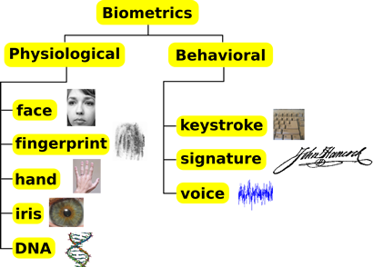
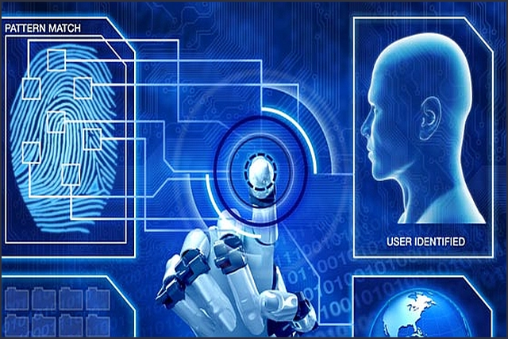
Đặc trưng sinh trắc là gì?
Sinh trắc là những thuộc tính vật lý, đặc điểm sinh học, riêng của mỗi cá nhân như vân tay, móng mắt, khuôn mặt,... để nhận diện.

Slide 4
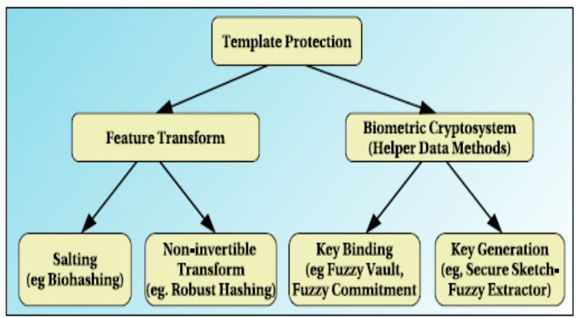
Phương pháp bảo vệ mẫu sinh trắc

Slide 5
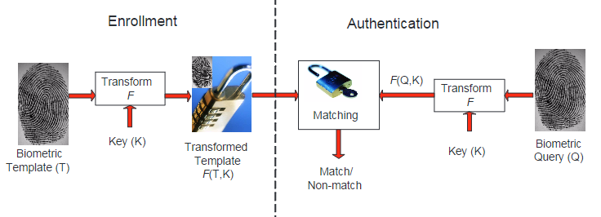
Non-invertible Transformation

Slide 6
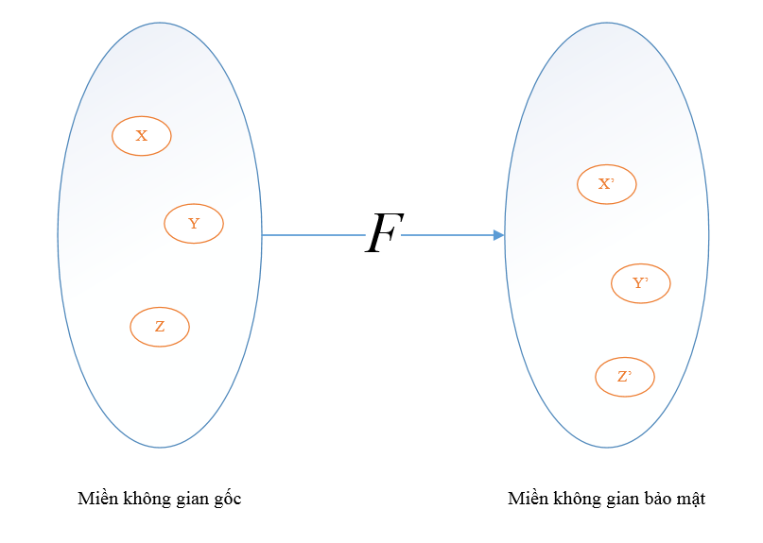
Đây là phép biến đổi một chiều dựa vào hàm biến đổi F.

Slide 7
Cốt lõi của phép biến đổi này là phép nhân ma trận. Với công thức tổng quá là y = A.x với x là mẫu sinh trắc gôc, A là ma trận trực giao, y là kết quả sau khi biến đổi, với ma trận trực giao được sinh ra theo phương pháp His-ham Al-assam.

Slide 8
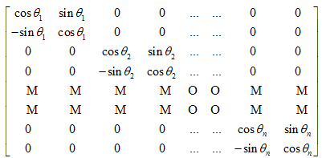
Giới thiệu đề tài
Ý tưởng chính của phương pháp: Ánh xạ các vector đặc trưng x sang miền bỏa mật sử dụng ma trận A: y = A.x
Với ma trận trực giao A có dạng:

Slide 9
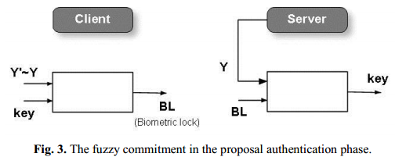
Giới thiệu đề tài
Fuzzycommitment: sử dụng sức mạnh của logic mờ để chuyển dữ liệu thành dạng an toàn trước khi truyền trên kênh.

Slide 10
Giới thiệu đề tài
Như trên hình 3 đã nói rất rõ ý tưởng. Lúc enrollment server sẽ lưu sinh trắc của người dùng. Trong lúc xác thực người dùng sẽ truyền khóa K đến server để xác thực, nhưng nếu truyền khóa K thì rất dễ bị kẻ xấu lấy hoặc thay đổi, chính vì vậy nên trước khi truyền chúng ta sẽ kết hợp với sinh trắc của người dùng thông qua phép kết hợp đặc biệt để tạo thành BiometricBlock, cái này sẽ gửi lên server và server sẽ kiểm tra nếu mẫu sinh trắc này có một sai số trong khoảng cho phép thì sẽ phục hồi lại giống như khóa K lúc gởi đến và đây là cũng một người còn không thì ngược lại.

Slide 11
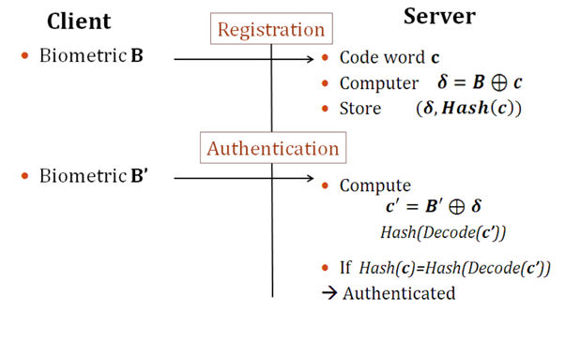
Hệ thống xác thực sử dụng fuzzy-commitment:

Slide 12
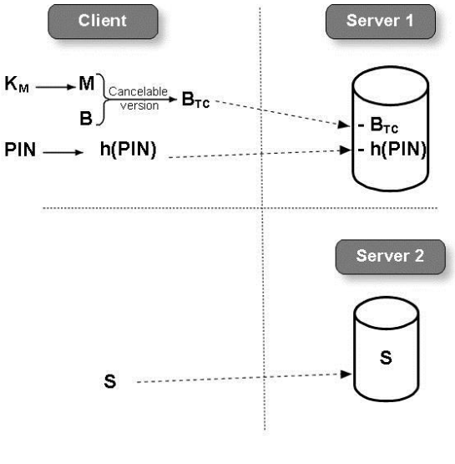
Mô hình đề xuất.
Enrrollment.

Slide 13
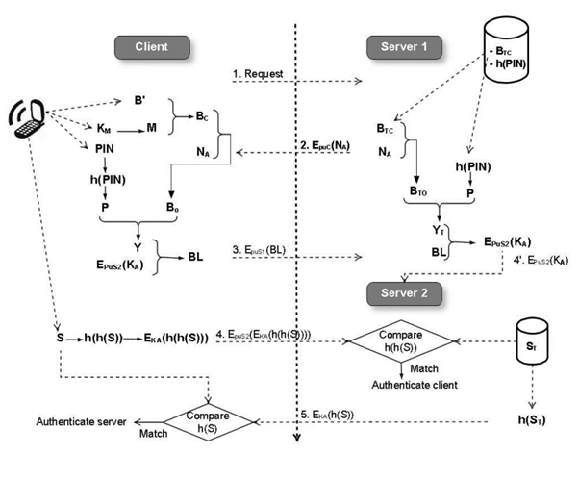
Mô hình đề xuất
Authentication.

Slide 14
Đánh giá hệ thống
Hệ thống có khả năng chống lại các loại tấn công.
Biometric template attack
Replay attack
Man-midle-attack
Insider attack

Slide 15
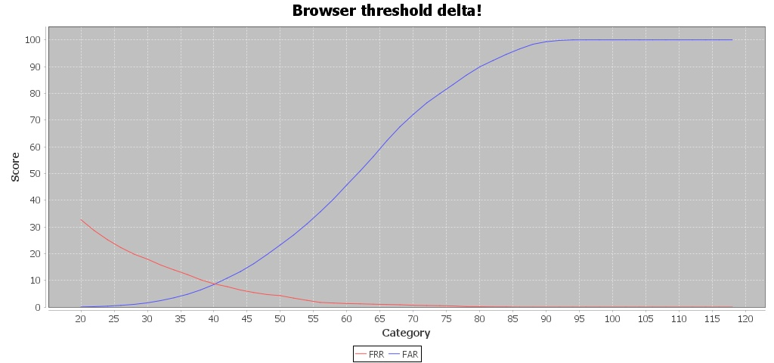
Kiểm tra hệ thống

Slide 16
Kết luận
Kết quả thu được khá khả quan, với chỉ số sai lệch khoản hơn 8% thì đây có thể được xem là một thành công.
Hiệu suất chương trình gần như không thay đổi so với hệ thống cũ vì tuy giải thuật hơi phức tạp như độ khó của phép tính không quá cao và phép nhân hai ma trận cũng không tốn nhiều tài nguyên vì đây là nhân với ma trận trực giao.

Slide 17
CHÂN THÀNH CẢM ƠN

